Slide 1
Мы рядом с бабушкой!
Работа
Николаевой Миланы Александровны
ученицы 2 класса ( 8 лет)
МБОУ «Бичуринская НШ-ДС»

Slide 2
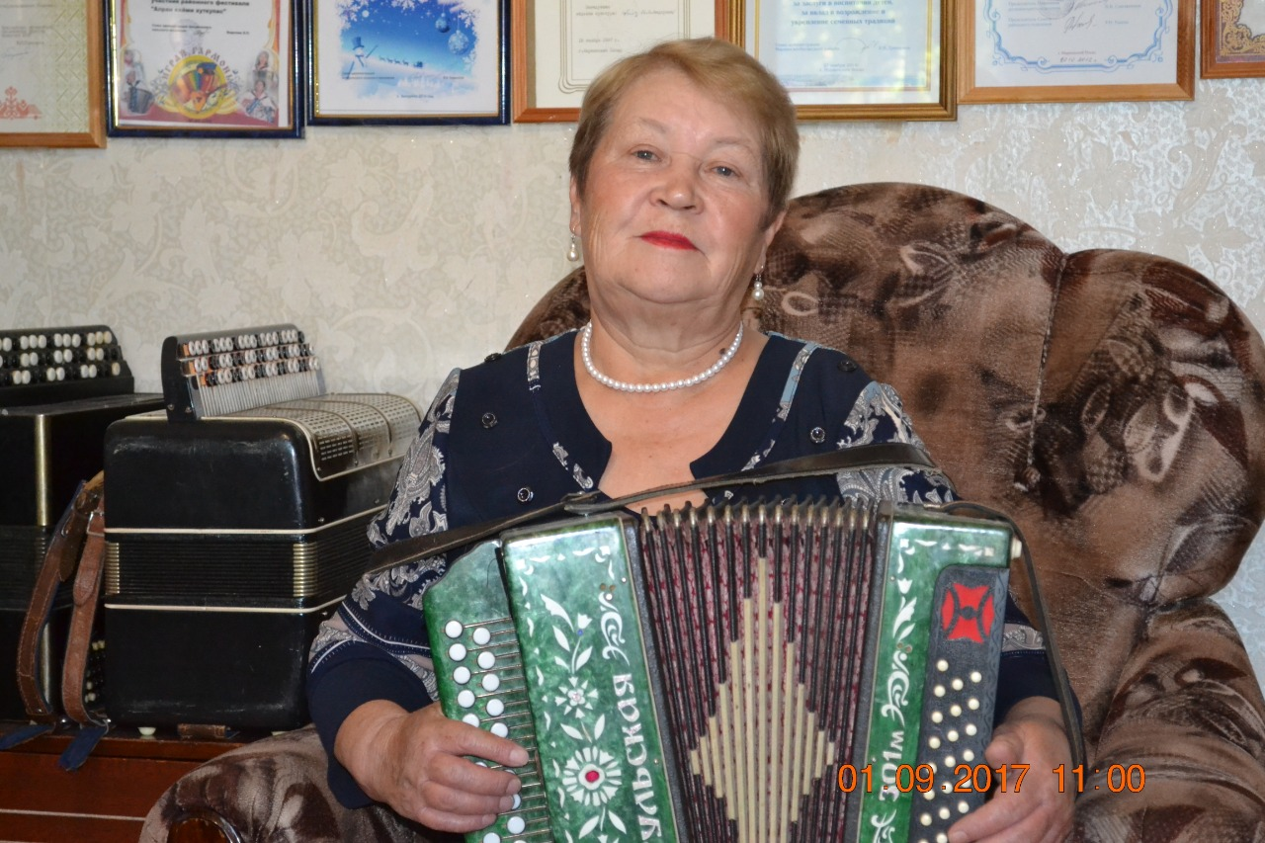
Мы с моею бабушкой весело живем!
Под гармошку с бабушкой песенки поем.

Slide 3
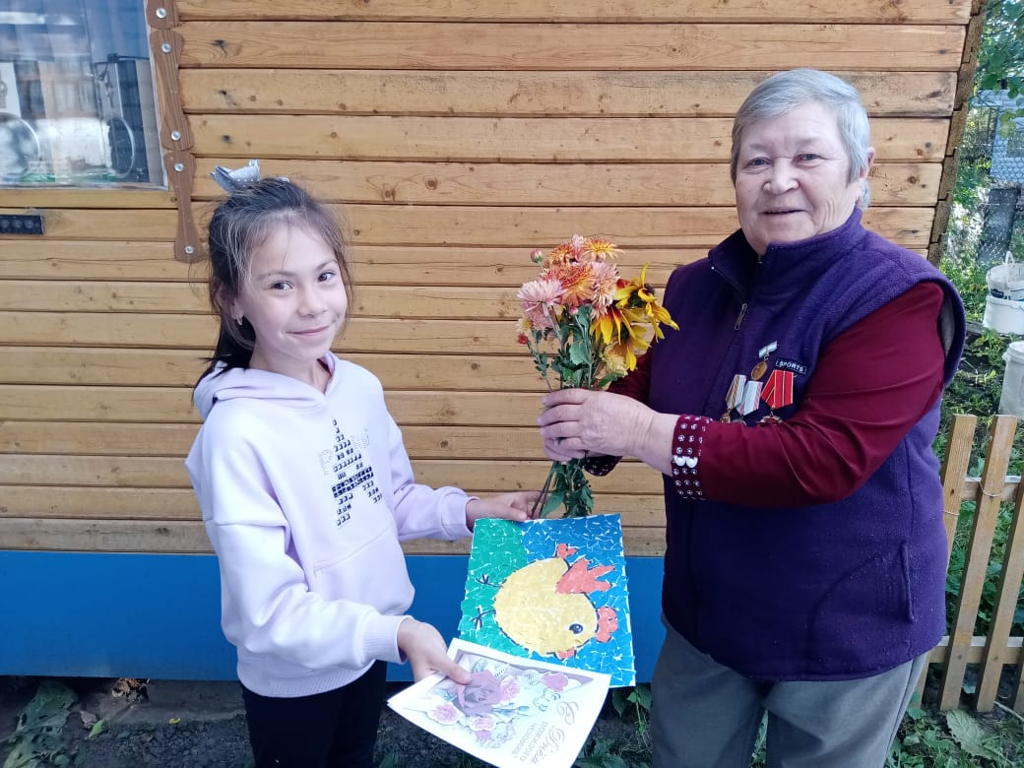
Я на праздник бабушку поздравляю с радостью.
И сама подарочки мастерю я бабушке.

Slide 4
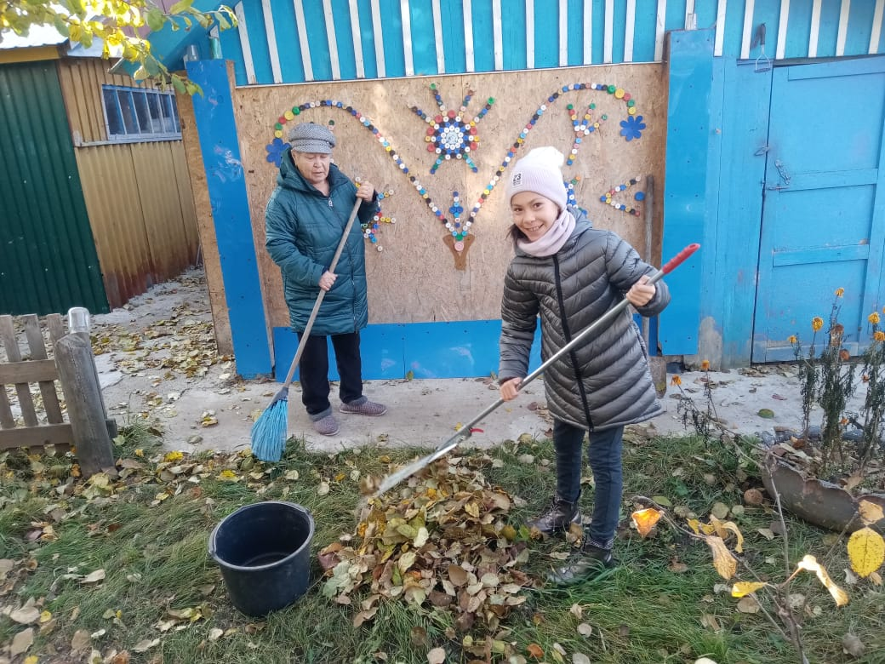
Я любимой бабушке помогаю тоже.
Ведь здоровье бабушки мне всего дороже.

Slide 5
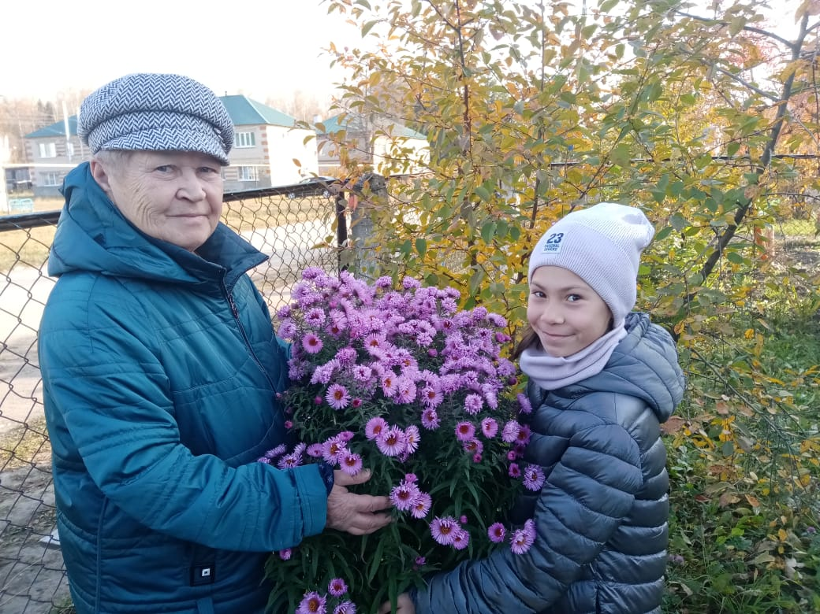

Slide 6
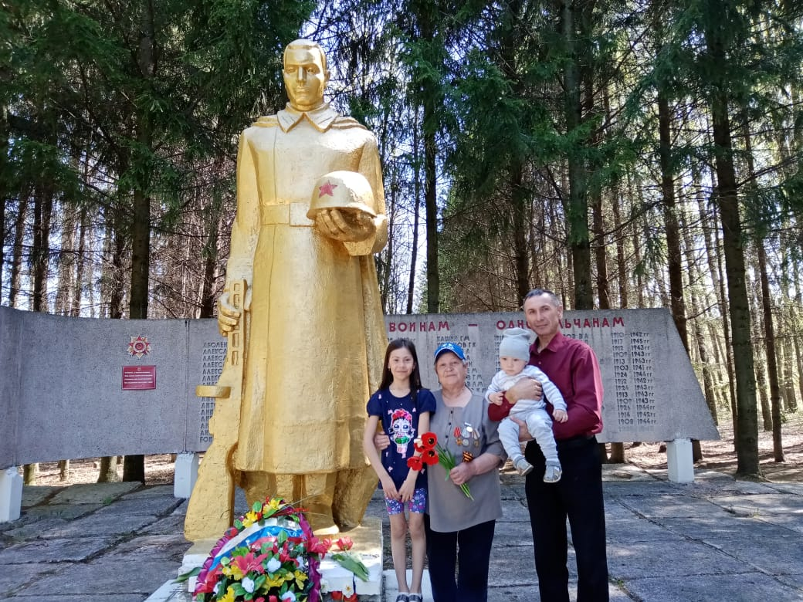
Всей семьей на День Победы к памятнику ходим,
И цветы несем живые воинам Победы.

Slide 7
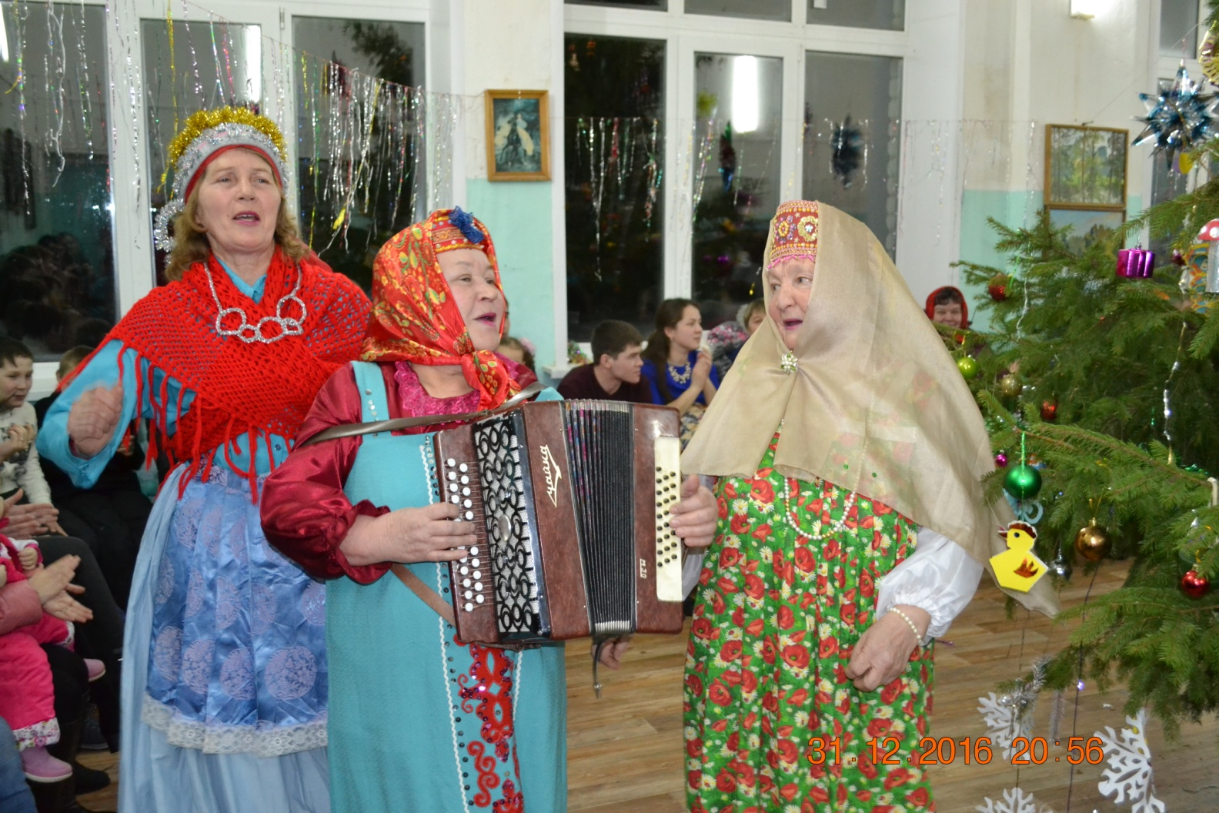
Бабушка моя артистка, музыкантка и шутница.
Вот бы мне, как бабушка, вырасти скорей.

Slide 8
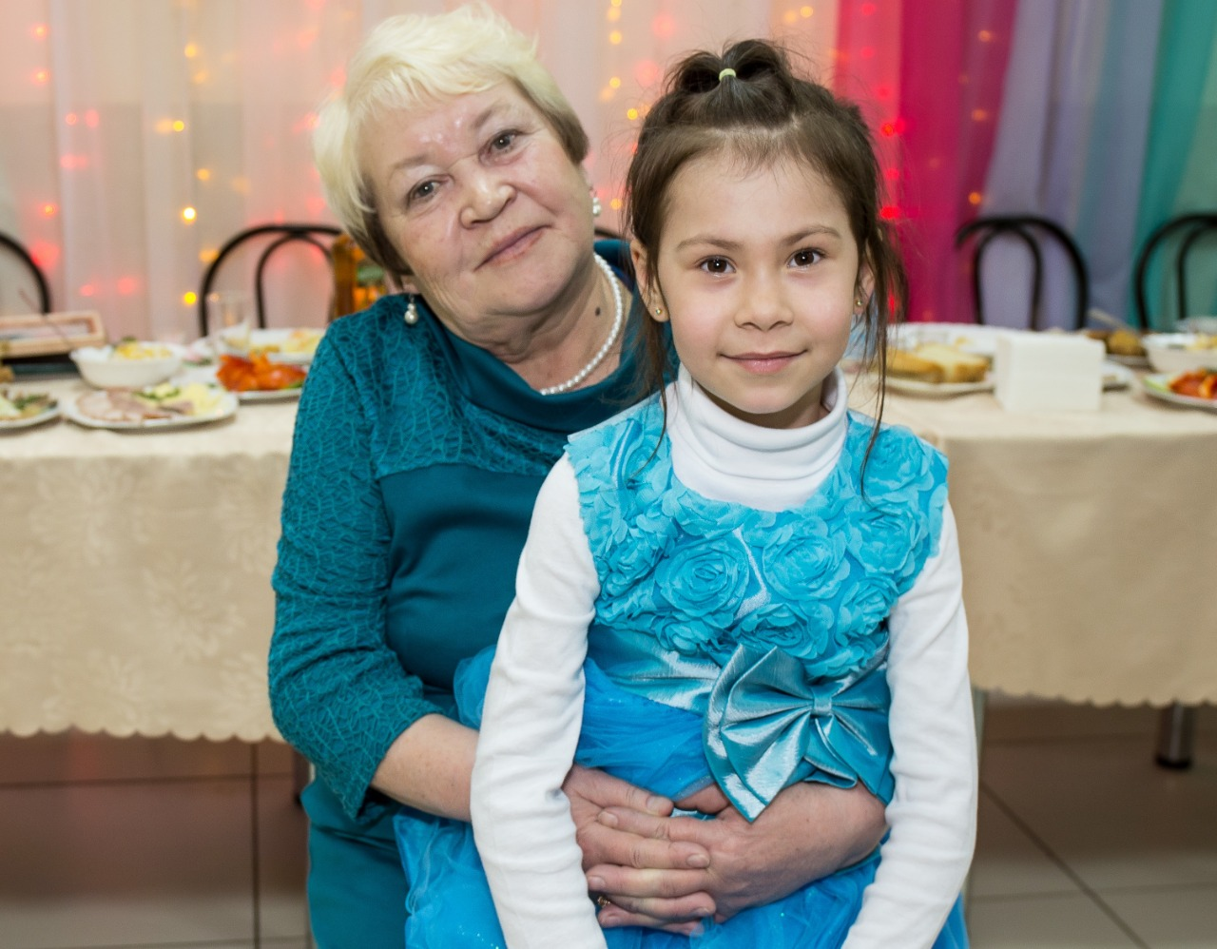
Бабушка, любимая, вечно ты живи!
И меня, любимую, тоже береги.

